Slide 1
BÀI 9
CẢM XÚC CỦA EM (Tiết 2)

Slide 2

Thứ hai ngày 12 tháng 1 năm 2026
KHỞI ĐỘNG
NIỀM VUI CỦA EM

Slide 3

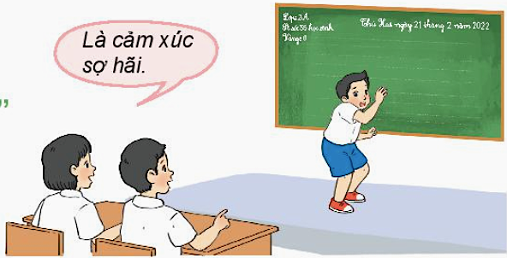
Thứ hai ngày 19 tháng 1 năm 2026
LUYỆN TẬP
1
Cùng các bạn chơi trò: Đoán cảm xúc.

Slide 4

Thứ hai ngày 19 tháng 1 năm 2026
LUYỆN TẬP
2
Em sẽ có cảm xúc như thế nào trong tình huống sau:
2
Khi bạn không giữ lời hứa với em
1
Em làm vỡ một món đồ kỉ niệm của bố.
4
3
Khi em được khen ngợi
Một anh trong trường thường xuyên bắt em xách cặp cho anh

Slide 5
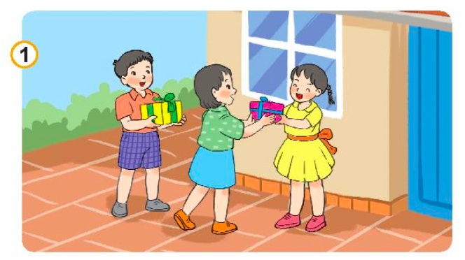
Thứ hai ngày 19 tháng 1 năm 2026
LUYỆN TẬP
3
Đóng vai thể hiện cảm xúc trong các tình huống sau:
Khi em được tặng quà

Slide 6
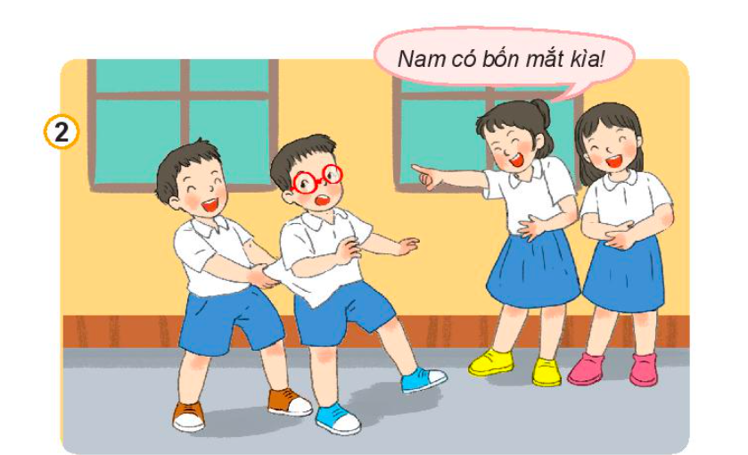
Thứ hai ngày 19 tháng 1 năm 2026
LUYỆN TẬP
3
Đóng vai thể hiện cảm xúc trong các tình huống sau:
Khi em bị bạn trêu

Slide 7
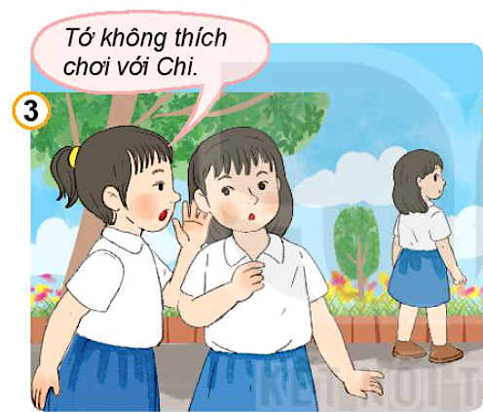
Thứ hai ngày 19 tháng 1 năm 2026
LUYỆN TẬP
3
Đóng vai thể hiện cảm xúc trong các tình huống sau:
Khi bạn không muốn chơi với em

Slide 8
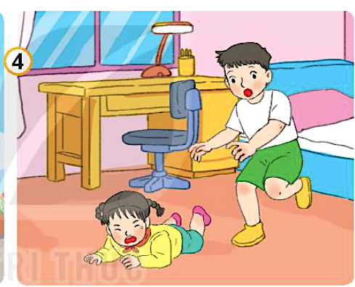
Thứ hai ngày 19 tháng 1 năm 2026
LUYỆN TẬP
Đóng vai thể hiện cảm xúc trong các tình huống sau:
3
Khi em vô tình làm ngã em gái

Slide 9


Thứ hai ngày 19 tháng 1 năm 2026
VẬN DỤNG
Hãy chia sẻ cảm xúc của em trong một ngày.
Còn các bạn thì sao? Ngày hôm nay ở trường của bạn như thế nào?
Hôm nay ở trường mình cảm thấy rất vui, vì được chơi đuổi bắt.

Slide 10

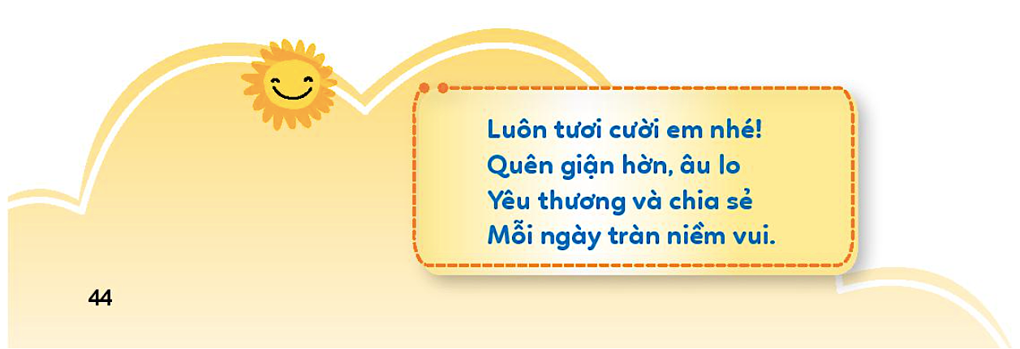
Thứ hai ngày 19tháng 1 năm 2026

